Slide 1
湖南洁星环保有限公司桃江分公司年回收处理3万吨废铝电解电容器生产线建设项目环境影响评价 专家评审会
长沙成智格环境评估有限公司
二0二三年九月

Slide 2
汇报大纲
01
项目概况
02
环境质量现状
03
工程分析
04
结论与建议
05

Slide 3
一、项目概况
项目名称：年回收处理3万吨废铝电解电容器生产线建设项目
建设单位：湖南洁星环保有限公司桃江分公司
建设规模：年回收处理3万吨废铝电解电容器
建设地点：益阳市桃江县沾溪镇桃花江核电有限公司厂区内
主要建设内容：主要建设内容有粉碎分选车间、引线分选车间、熔铝车间、仓库、办公区、生活区及其他公用辅助工程

Slide 4
二、环境质量现状
（1）环境空气：常规因子满足《环境空气质量标准》（GB3095-2012）表1中二级标准；TVOC满足《环境影响评价技术导则 大气环境》（HJ2.2-2018）附录D中限值要求；二噁英满足《关于进一步加强生物质发电项目环境影响评价管理工作的通知》（环发〔2008〕82号），参照日本年均浓度标准（0.6pgTEQ/m3）评价。
（2）地表水环境：满足《地表水环境质量标准》（GB3838-2002）Ⅲ类标准。
（3）地下水环境：满足《地下水质量标准》（GB/T14848-2017）Ⅲ类标准。
（4）声环境：满足《声环境质量标准》（GB3096-2008）中2类标准。
（5）土壤环境：满足《土壤环境质量 建设用地土壤污染风险管控标准（试行）》（GB36600-2018）筛选值第二类用地标准。

Slide 5
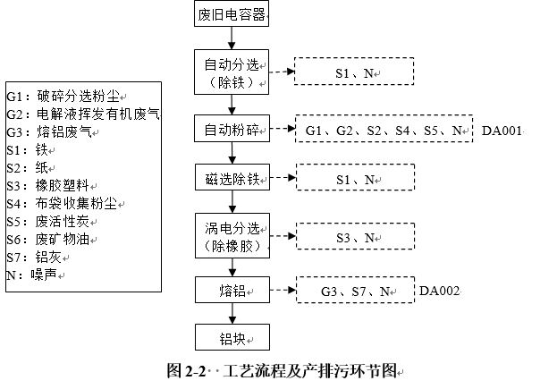
三、工程分析

Slide 6
三、工程分析
营运期
1、废气：破碎分选粉尘、电解液挥发有机废气经“设备自带布袋除尘器+活性炭吸附装置+15m排气筒”处理后排放；熔铝废气经“旋风除尘+沉淀箱+布袋除尘+碱液喷淋塔+15m排气筒”处理后排放；油烟废气经油烟净化装置处理后高于屋顶排放，不侧排。
2、废水：生活污水经隔油池+化粪池处理后，用于周边林地施肥、综合消纳。
3、固废：生活垃圾经垃圾箱集中收集后由环卫部门定期清运；一般固体废物收集后统一外售；危险废物经收集后暂存于企业危废暂存库，委托有资质单位进行处置。

Slide 7
四、结论
本项目符合国家产业政策，选址可行。项目的建设符合“三线一单”中的相关要求，符合环境功能区划的要求。项目建设和运营过程中，在严格落实环评中提出的各项污染治理措施的前提下，废气、废水、噪声等均可达标排放，固体废物也能得到有效、安全的处置，项目产生的污染物对周围环境产生的影响较小。
因此，本评价认为该建设项目从环保角度出发是合理可行的。

